Slide 1


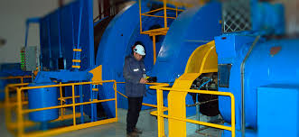
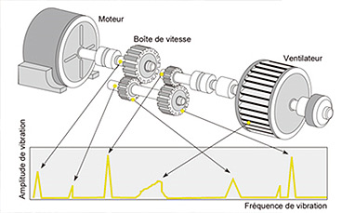
Université IBN KHALDOUN de Tiaret
Département de Génie Mécanique
MATIÈRE : DYNAMIQUE DES MACHINES TOURNANTES (UEF 2.1.1 )
Chargé de cours : Professeur Ahmed Bouzidane
Cours: Jeudi de 09 h 30 à 12h30 h
ahmed.bouzidane@gmail.com

Slide 2
PLAN DE COUR
UEF 2.1.1 : Dynamique des machines tournantes
Objectifs spécifiques :
Permettre aux étudiant(e)s d'acquérir les éléments essentiels sur les techniques de modélisation des vibrations pour les machines tournantes;
Permettre aux étudiant(e)s une meilleure maîtrise de l'installation et de l'utilisation des machines tournantes ;
Permettre aux étudiant(e)s à maîtriser les méthodes de résolution numérique et choisir la modélisation adaptée;
Vise à fournir aux étudiants de nombreux exemples pour appréhender des applications sur des machines industrielles particulièrement sensibles à des altérations vibratoires de leurs composants.

Slide 3
PLAN DE COURS
UEF 2.1.1 : Dynamique des machines tournantes
À la fin du cours, les étudiant(e)s devront être en mesure de :
Utiliser adéquatement les techniques de modélisation des vibrations pour les machines tournantes;
Maîtriser les méthodes de résolution numérique et choisir la modélisation adaptée;
Maîtriser convenablement les techniques de modélisation des rotors par éléments finis et l’équilibrage des rotors

Slide 4
Stratégies pédagogiques
2h00 de cours par semaine.
De nombreux exemples seront faits en classe pour permettre aux étudiants de bien assimiler la théorie et les techniques présentées en cours.
4h00 de travaux dirigés par semaine permettant à l'étudiant d'assimiler les notions théoriques de la matière.
Évaluations
Contrôle continu: 40 %
Examen final: 60 %

Slide 5
CONTENU DU COURS
Ch. 1:Introduction à la dynamique des rotors : Historique, modèles de rotors, caractéristiques des éléments de rotor, Systèmes de coordonnées.. (3 Semaines)
Ch. 2: Modèle simple de rotors :
Diagramme de Campbell, Vitesses critiques, Précessions directe et inverse, Rotor symétrique et asymétrique, instabilité, rotors amortis (3 Semaines)
Ch. 3: Modélisation des rotors par éléments finis.
(3 Semaines)
Ch.4: Vibrations de torsion des rotors (3 Semaines)
Ch.5: Influence des paliers sur les vibrations des rotors
(3 Semaines)
Ch.6: Équilibrage des rotors (3 Semaines)

Slide 6
Ch. 1:Introduction à la dynamique des rotors
Les machines tournantes sont présentes dans de nombreux secteurs d’activité. Elles sont très diverses : compresseurs, turbines, moteurs d’avion, pompes,alternateurs...
Elles doivent, dans un souci de qualité, d’efficacité et de sûreté,être étudiées avec soin au niveau du projet.
Dans une première étape, les rotors des machines sont dimensionnés à partir de la résistance des matériaux : il s’agit d’avoir un rayon minimal de l’arbre pouvant supporter le couple nominal.
L’étude du comportement dynamique en torsion est ensuite effectuée, il s’agit d’éviter un fonctionnement dans une plage
de vitesse comportant une ou des vitesses critiques.

Slide 7
Ch. 1:Introduction à la dynamique des rotors
Détermination des caractéristiques des éléments de rotor
Les éléments de base d’un rotor sont : disque, arbre et palier. Le
balourd qui ne peut pas être complètement évité doit aussi être pris en compte. Les expressions de l’énergie cinétique sont nécessaires pour caractériser disque, arbre et balourd.
L’énergie de déformation est nécessaire pour caractériser l’arbre. L’expression du travail virtuel des forces dues aux paliers permet de déterminer les forces généralisées.
Les équations générales du mouvement d’un rotor sont obtenues à partir des étapes suivantes :
• l’énergie cinétique T, l’énergie de déformation U et le travail virtuel des forces extérieures δW sont calculés pour tous les éléments du système ;

Slide 8
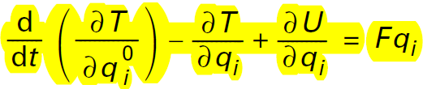

Ch. 1:Introduction à la dynamique des rotors
Deux méthodes peuvent être utilisées pour déterminer les équations au mouvement: une méthode numérique est choisie : la méthode de Rayleigh-Ritz pour mettre en évidence les phénomènes ou laméthode des éléments finis pour les applications industrielles.
Les équations de Lagrange sont appliquées sous la forme suivante :

Slide 9
Ch. 1:Introduction à la dynamique des rotors
1.1 Disque:
Le système de coordonnées xyz est relié au système
de coordonnées XYZ par l’intermédiaire des angles ψ, θ, φ.
Pour déterminer la position du disque, on tourne initialement:
d’un angle ψ (Psi ) autour de l’axe Z,
puis d’un angle θ autour du nouvel axe x, noté x 1 ;
enfin d’un angle φ(Phi) autour de l’axe de rotation propre du disque y.

Slide 10
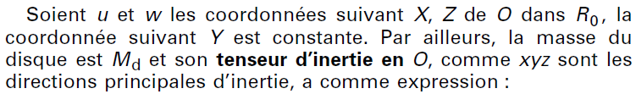
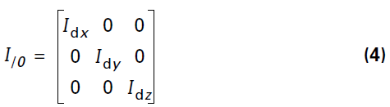
Ch. 1:Introduction à la dynamique des rotors
1.1 Disque:

Slide 11

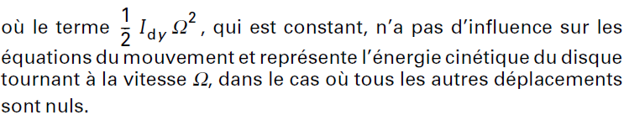
Ch. 1:Introduction à la dynamique des rotors
1.1 Disque:

Slide 12
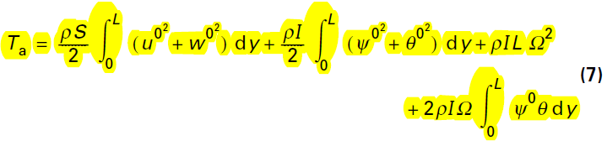
Ch. 1:Introduction à la dynamique des rotors
1.2 Arbre: L’arbre est représenté par une poutre de section
circulaire et est caractérisé par l’énergie cinétique et l’énergie de déformation.
1.2.1 Énergie cinétique
La formulation générale de l’énergie cinétique de l’arbre est une extension de celle du disque (6).
Pour un élément de longueur L, de section droite constante, l’expression de l’énergie cinétique est :

Slide 13
Ch. 1:Introduction à la dynamique des rotors
1.2.1 Énergie cinétique
où ρ est la masse par unité de volume,
S est l’aire de la section droite de la poutre et
I le moment d’inertie diamétral.
La première intégrale de (7) est l’expression classique d’une poutre en flexion ;
la seconde intégrale correspond à l’effet secondaire d’inertie de rotation (poutre de Timoshenko) ;
le terme ρ IL Ω 2 est constant et a une contribution nulle dans les équations du mouvement,
enfin la dernière intégrale représente l’effet gyroscopique.

Slide 14



Ch. 1:Introduction à la dynamique des rotors
1.2.2 Énergie de déformation
Pour le cas le plus courant d’un arbre symétrique
l’énergie de déformation s’écrit :
Notons que les inerties diamétrales de la section droite par rapport à x et z on a :

Slide 15

Ch. 1:Introduction à la dynamique des rotors
1.3 Palier
Le travail virtuel δW des forces extérieures agissant sur l’arbre se met sous la forme:
Fu et Fw sont les composantes de la force généralisée et s’expriment sous la forme matricielle suivante :
Fréquemment en particulier dans le cas de palier hydrodynamique
: kxx ≠ kzz ;
cxx ≠ czz , et
kxz ≠ kzx ;
cxz ≠ czx .
Figure 3 – Amortissement et raideur d’un palier

Slide 16

Ch. 1:Introduction à la dynamique des rotors
1.4 Balourd: Le balourd (figure 4) est dû à une masse
mb située à la distance « d » du centre géométrique de l’arbre.
La masse reste dans un plan perpendiculaire à l’axe y et
sa coordonnée selon l’axe y est constante.
Dans le repère R 0 les coordonnées de la masse sont :
Figure 4 – Balourd

Slide 17


Ch. 1:Introduction à la dynamique des rotors
1.4 Balourd:
Figure 4 – Balourd

Slide 18

Ch. 1: Modèle simple de rotors
2. Modèle simple de monorotors
Soit le modèle simple présenté sur la figure 5 R0(XYZ). l’axe du rotor est suivant l’axe Y , et la vitesse de rotation est constante.
Un seul degré de liberté est utilisé pour chaque déplacement dans les directions X et Z.
Le rotor est supposé en appui aux deux extrémités. Il est constitué :
.
Figure 5 – Modèle simple de monorotor

Slide 19


Ch. 1: Modèle simple de rotors
2. Modèle simple de monorotors
Les expressions des déplacements dans les directions X et Z sont peuvent d’etre obtenues à l’aide de la technique de Rayleigh-Ritz:
Les expressions des déplacements dans les directions X et Z sont :
Comme les pentes ψ et θ sont petites (fig.6), elles sont approximées par :
Fig.5 – Modèle simple de monorotor
Figure 6 – Degrés de liberté

Slide 20
Ch. 2: Modèle simple de rotors
Ch. 2: Modèle simple de rotors
Plan de cours
Diagramme de Campbell, Vitesses critiques,
Précessions directe et inverse,
Rotor symétrique
Rotor asymétrique,
Instabilité, rotors amortis
(3 Semaines)

Slide 21
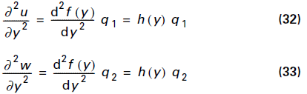
Ch. 2: Modèle simple de rotors
2. Modèle simple de monorotors
Les dérivées du second ordre de u et w sont nécessaires pour exprimer l’énergie de déformation ; leurs expressions sont :
Figure 6 – Degrés de liberté
Fig.5 – Modèle simple de monorotor

Slide 22
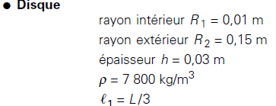
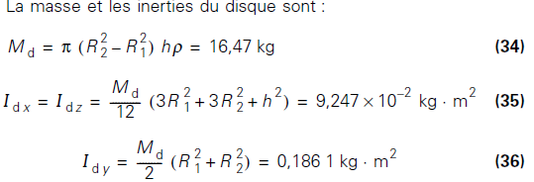
Ch. 2: Modèle simple de rotors
2. Modèle simple de monorotors
Exemple : données :

Slide 23
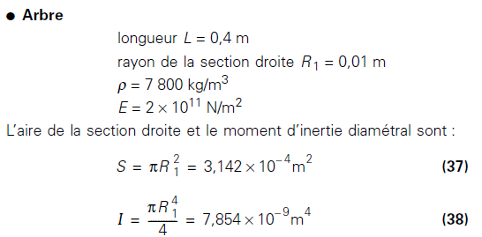



Ch. 2: Modèle simple de rotors
2. Modèle simple de monorotors
Exemple : données :

Slide 24

Ch. 2: Modèle simple de rotors

Slide 25

Ch. 2: Modèle simple de rotors
Les équations du mouvement sont alors déduites des équations de Lagrange (1).

Slide 26
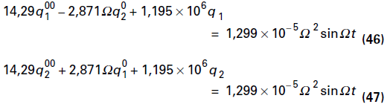

Ch. 2: Modèle simple de rotors
2.2 Modèle symétrique
L’application des équations de Lagrange (1) en utilisant les expressions (41) et (42) conduit aux équations du mouvement :

Slide 27
Ch. 2: Modèle simple de rotors
2.2 Modèle symétrique
L’application des équations de Lagrange (1) en utilisant les expressions (41) et (42) conduit aux équations du mouvement :

Slide 28


Ch. 2: Modèle simple de rotors
2.2.1 Fréquences naturelles en fonction de la vitesse de rotation : diagramme de Campbell
Le rotor est tout d’abord étudié en mouvement libre. Seule la solution
des équations (48) et (49), sans second membre, est considérée:
Soit, sous forme matricielle :
La deuxième matrice, représente l’effet gyroscopique

Slide 29


Ch. 2: Modèle simple de rotors
2.2.1 Fréquences naturelles en fonction de la vitesse de rotation : diagramme de Campbell
Les solutions des équations sont de la forme :
En reportant (53) et (54) dans (52), il vient :

Slide 30


Ch. 2: Modèle simple de rotors
2.2.1 Fréquences naturelles en fonction de la vitesse de rotation : diagramme de Campbell
La solution triviale Q1=Q2= 0 est sans intérêt
et les solutions non triviales sont celles qui correspondent à l’annulation du déterminant de la matrice.

Slide 31

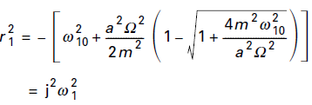
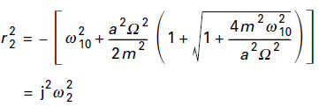




Ch. 2: Modèle simple de rotors
2.2.1 Fréquences naturelles en fonction de la vitesse de rotation : diagramme de Campbell
En rotation (Ω ≠ 0), les racines de (57) sont r 1 et r 2 et les pulsations
correspondantes ω1 et ω 2 . Il vient :
À partir de (62) et (65), il est clair que :
ω1 < ω10 = ω20 < ω2

Slide 32

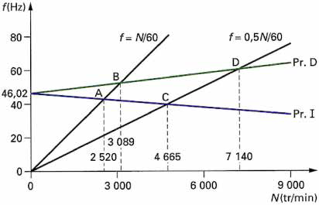
Ch. 2: Modèle simple de rotors
2.2.1 Fréquences naturelles en fonction de la vitesse de rotation : diagramme de Campbell
En général le diagramme de Campbell représente f1etf2 en fonction de la vitesse de rotation N (tr/min) qui est reliée à Ω (rad/s) par :
Fig. 9 – Diagramme
de Campbell

Slide 33

Ch. 2: Modèle simple de rotors
2.2.1 Fréquences naturelles en fonction de la vitesse de rotation : diagramme de Campbell
De plus, les équations (60) et (63) montrent que et sont des quantités négatives ; ainsi r1 et r2 sont des quantités imaginaires et la solution générale du mouvement reste donc limitée dans le temps : le rotor est stable.
La représentation de ω en fonction de la vitesse de rotation ω1=ω1(Ω) etω2=ω2(Ω), est le diagramme de Campbell (cf. figure 9).

Slide 34
Ch. 2: Modèle simple de rotors
2.5.3 Fréquences naturelles et vitesses critiques
Le diagramme de Campbell donne l’évolution des fréquences
naturelles en fonction de la vitesse de rotation et permet de visualiser approximativement les vitesses critiques potentielles.
Les vitesses critiques ne sont vraiment déterminées que lors de la réponse aux balourds ou de la réponse à une force asynchrone.
La vitesse critique due à un balourd ou à une force asynchrone ne correspond pas exactement à l’intersection de la courbe de fréquence avec la droite f =N du diagramme de Campbell

Slide 35
Ch. 2: Modèle simple de rotors
Vitesses critiques (Points d’intersection avec les droites
Y =SX )
Les vitesses critiques éventuelles dues aux balourds ou à des forces tournantes synchrones à la vitesse du rotor, sont obtenues par les intersections de la droite de pente avec les courbes d’évolution des fréquences.

Slide 36
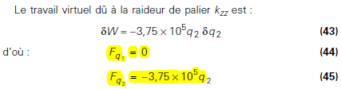


Ch. 2: Modèle simple de rotors
4) Rotor asymétrique
La dissymétrie est introduite par la raideur
Kzz , et l’utilisation des équations (44) et (45) entraîne :

Slide 37


Ch. 2: Modèle simple de rotors
4) Rotor asymétrique
et se mettent sous la forme générale :
123
124
4.1 Fréquences naturelles en fonction de la vitesse de rotation : diagramme de Campbell
Le rotor est tout d’abord étudié en mouvement libre. Les équations (123) et (124) deviennent :

Slide 38
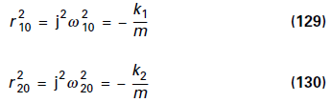
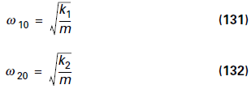
Ch. 2: Modèle simple de rotors
4.1 Fréquences naturelles en fonction de la vitesse de rotation : diagramme de Campbell
Les solutions non triviales sont celles qui correspondent à l’annulation du déterminant de la matrice. Le calcul du déterminant donne l’équation caractéristique :
À l’arrêt (Ω = 0), les deux racines de (128) sont :
et les fréquences :

Slide 39




Ch. 2: Modèle simple de rotors
4.1 Fréquences naturelles en fonction de la vitesse de rotation : diagramme de Campbell
En rotation (Ω≠0) :
soit :

Slide 40




4.1 Fréquences naturelles en fonction de la vitesse de rotation : diagramme de Campbell
Ch. 2: Modèle simple de rotors
4.1 Fréquences naturelles en fonction de la vitesse de rotation : diagramme de Campbell
En rotation (Ω≠0) :

Slide 41
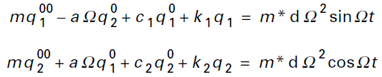
Ch. 2: Modèle simple de rotors
2.5 Rotors amortis
Les rotors, couramment supportés par des paliers hydrodynamiques,sont amortis. L’amortissement, qui peut être important,est de type visqueux. Le modèle utilisé (figure 5 ) comprend deux raideurs: kxx= 10e5N/m,kzz= 5.0e5N/m et deux amortissements visqueux Cxx et Czz différents. Les équations du mouvement sont alors de la forme :
et ne peuvent être résolues de manière analytique.

Slide 42



Ch. 2: Modèle simple de rotors
2.5.1 Fréquences naturelles en fonction de la vitesse de rotation,diagramme de Campbell
Les solutions des équations (166) et (167) sont recherchées sous
la forme (53) et (54), ce qui conduit à l’équation caractéristique :
En général les valeurs des coefficients d’amortissement C1 et C2 sont telles que les racines de l’équation (168) sont des paires de quantités complexes conjuguées qui se mettent sous la forme (160) et qui donnent ainsi les fréquences et facteurs d’amortissement
(163)

Slide 43

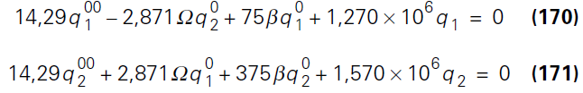
Ch. 2: Modèle simple de rotors

Slide 44


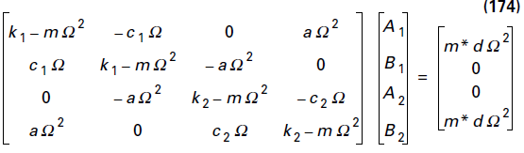
Ch. 2: Modèle simple de rotors
2.5.2 Réponse aux forces d’excitation

Slide 45

Ch. 2: Modèle simple de rotors
2.5.2 Réponse aux forces d’excitation

Slide 46





Ch. 2: Modèle simple de rotors
2.5.3 Fréquences naturelles et vitesses critiques
L’équation du mouvement, dans le cas d’une force harmonique est :
(177)
Dans le cas d’un balourd l’équation est :
La fréquence du mouvement libre , qu’il s’agisse de l’équation
(177)
: facteur d’amortissement
Sous l’action de la force harmonique , la résonance intervient pour :
Sous l’action du balourd l’amplitude maximale (vitesse critique) intervient pour :

Slide 47
Ch. 2: Modèle simple de rotors
Méthodes de résolutions: Lorsque ces hypothèses ne sont pas valides, on doit avoir recours pour résoudre à d’autres méthodes, telles que:
1) la méthode de l’impédance mécanique lorsque l’excitation est harmonique;
2) la méthode plus générale qui est la méthode par formulation d’états présentée .

Slide 48
Formulation d'états
Ch. 2: Modèle simple de rotors
La méthode des modes normaux présente l’inconvénient d’imposer des hypothèses sur la forme de l’amortissement.
Lorsque ces hypothèses ne sont pas valides, on doit avoir recours pour résoudre à d’autres méthodes, telles que:
1) la méthode de l’impédance mécanique lorsque l’excitation est harmonique;
2) la méthode plus générale qui est la méthode par formulation d’états présentée ci-après.

Slide 49
Formulation d'états
Ch. 2: Modèle simple de rotors
Soit le problème général d’ordre n à résoudre :
On multiplie cette équation par [M]-1.
On rajoute l'équation triviale:
et on pose la transformation:

Slide 50
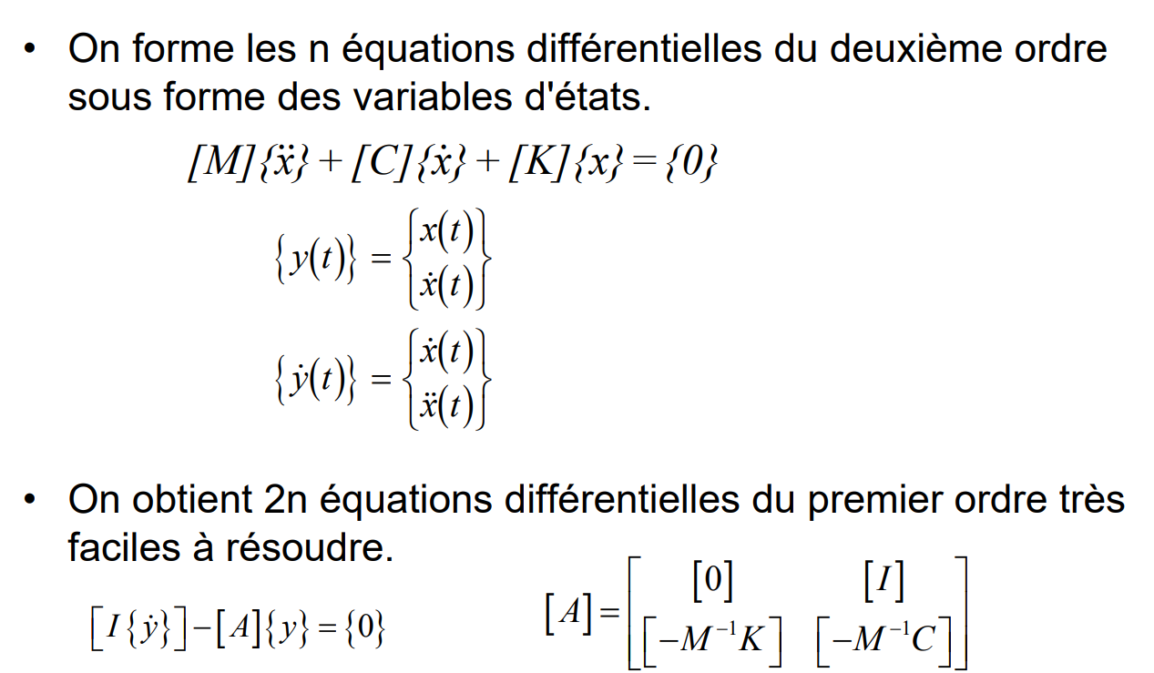
Formulation d'états
Ch. 2: Modèle simple de rotors
La matrice d'état [A] n'étant pas symétrique, les valeurs propres et les modes sont complexes

Slide 51
Formulation d'états
Ch. 2: Modèle simple de rotors
Les (2 n) racines sont conjuguées complexes et seules les n valeurs suffisent pour calculer les fréquences de résonance et le rapport d’amortissement. Ces racines ont pour forme :
Les fréquences naturelles et les taux d'amortissement sont calculés comme suivants:

Slide 52

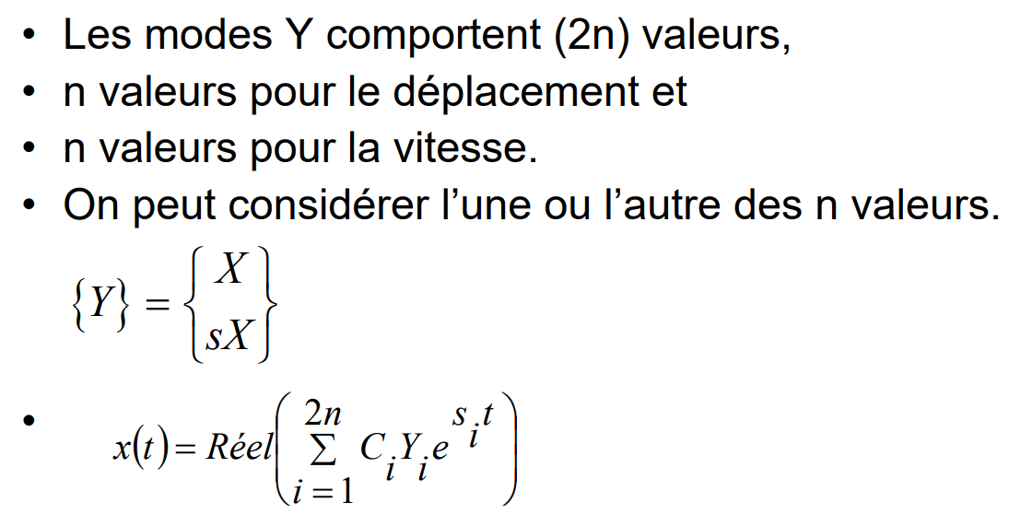
Ch. 2: Modèle simple de rotors

Slide 53
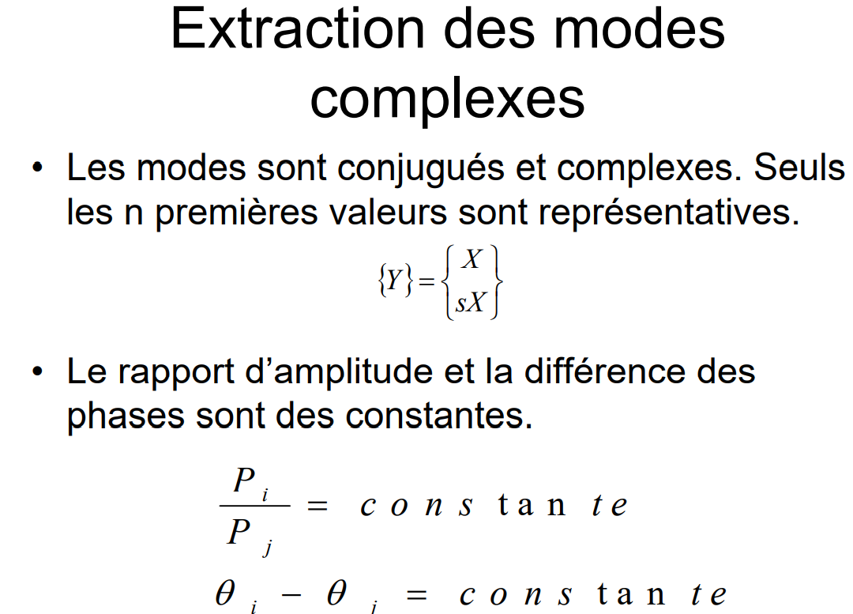
Ch. 2: Modèle simple de rotors

Slide 54
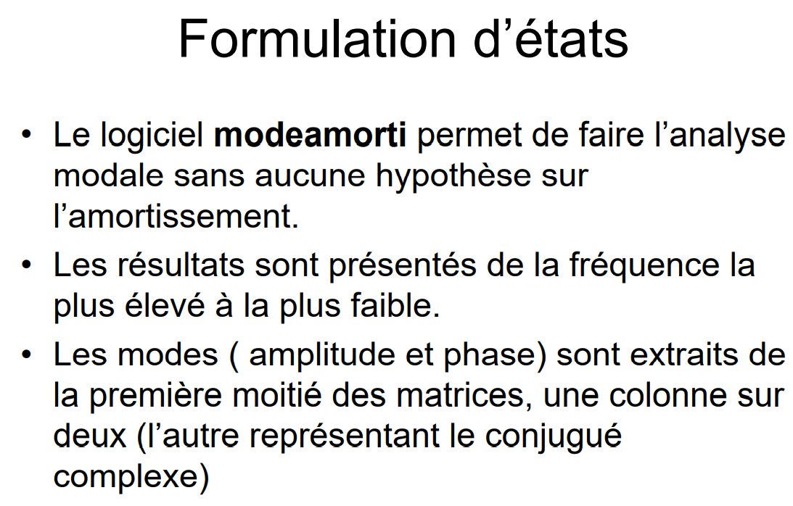
Ch. 2: Modèle simple de rotors

